Slide 1
BAAF DE GANGLIOS LINFATICOS:
VENTAJAS Y LIMITACIONES EN LA EVALUACION DE LOS LINFOMAS
DRA. MIRIAM MOSQUEIRA NEIRA
HNERM
SERVICIO DE CITOLOGIA

Slide 2
BAAF: ANTECEDENTES
AÑO
1847 | Kun | Describe la técnica de aspirado para estudio citológico
1930 | Martin HE y Ellis | Publican una serie de aspiraciones, entre ellas 65 malignas
1950 | Países Escandinavos | Se introduce el término de Biopsia Aspiración con aguja fina
1999 | Burt PA y Meuwly JY | Proponen la utilización de BAAF con ultrasonido en pacientes VIH

Slide 3
BIOPSIA ASPIRACION CON AGUJA FINA EN GANGLIOS LINFATICOS
La BAAF de ganglios linfáticos es un método aceptado por:
  Bajo costo
  Rapidez
  Exactitud
Se usa con frecuencia como procedimiento diagnóstico inicial e la evaluación de una adenopatía o en el diagnóstico de una recidiva de un linfoma ya conocido.
Cuando se usa con la ayuda de inmunocitoquímica puede ser diagnóstica e las lesiones linfoproliferativas.

Slide 4
BIOPSIA ASPIRACION CON AGUJA FINA EN GANGLIOS LINFATICOS
El diagnóstico del ganglio linfático es una de las actividades más difíciles en patólogaía diagnóstica por:
cantidad de informaciones que tenemos que conocer antes de la visión de la muestra
Correcta aplicación de las técnicas de investigación.
Correcta evaluación de los resultados.
4. Correcta interpretación de los resultados

Slide 5
BIOPSIA ASPIRACION CON AGUJA FINA EN GANGLIOS LINFATICOS
El método diagnóstico de la patología del ganglio linfático se distancia notablemente de otras metodologías diagnósticas puesto que los elementos linfáticos malignos muchas veces no presentan aspectos histológicos de malignidad, como sin embargo se verifica en los elementos del tejido epitelial.

Slide 6
BIOPSIA ASPIRACION CON AGUJA FINA EN GANGLIOS LINFATICOS
El diagnóstico debe tomar en cuenta, además de la morfología de los elementos proliferantes, también de su posición dentro del ganglio mismo: por lo tanto más que un diagnóstico fundado solamente sobre la célula individual tiene que ser un diagnóstico de estructura

Slide 7
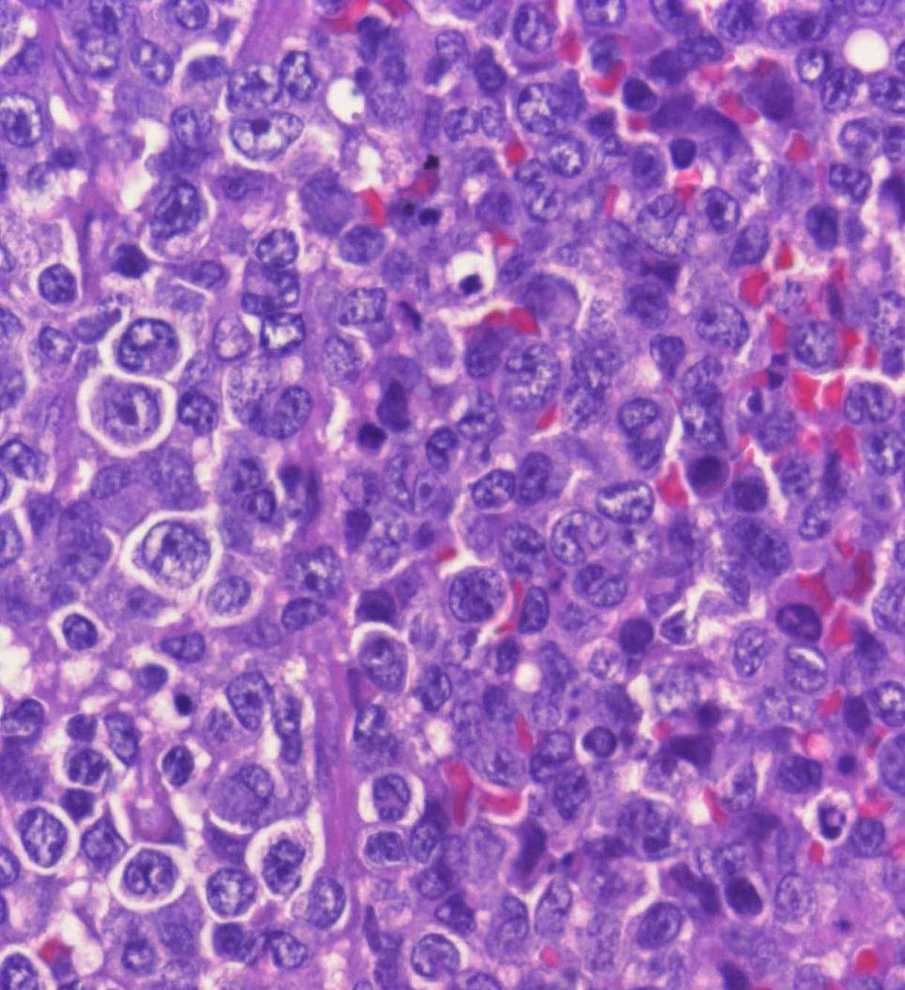
BIOPSIA ASPIRACION CON AGUJA FINA EN GANGLIOS LINFATICOS
Constituye muchas veces la primera línea de investigación
Algunos linfomas tienen características citológicas claras, lo que hace que el diagnóstico sea relativamente sencillo.
En algunos centros hospitalarios usan la combinación de Citología y Citometría de Flujo.

Slide 8
Principales causas de errores diagnóticos en GANGLIOS LINFATICOS
Muestra no representativa por afección parcial del gánglio linfático
Mala Técnica de aspiración
Procedimientos inadecuados para hacer los extendidos .
Cambios por desecación
Incapacidad de interpretar las alteraciones morfológicas

Slide 9
CLASIFICACIÓN CITOLÓGICA LNH
LINFOMAS NO HODGKIN
(BAJO GRADO )
LINFOMAS NO HODGKIN
(ALTO GRADO)
LINFOMA LINFOCÍTICO / LEUCEMIA LINFOCITICA
LINFOMA INMUNOCÍTICO
LINFOMA CENTROCÍTICO
LINFOMA CENTROCÍTICO / CENTROBLÁSTICO
LINFOMA CENTROBLÁSTICO
SARCOMA INMUNOBLÁSTICO
LINFOMA LINFOBLASTICO
LINFOMA DE BURKITT

Slide 10
EJEMPLOS DE DIFILCULTADES MORFOLÓGICAS
Linfoma de Bajo grado Hiperplasia Linfoide Reactiva
Variante Linfoma Linfocítico de células pequeñas
Linfomas Metástasis (tumores de células redondas y pequeñas, carcinoma de células pequeñas)
Linfoma de Hodgkin ALCL
ALCL Tumores no linfoides
MUCHOS DE ESTOS PUEDEN SER RESUELTOS CON AYUDA DE LA INMUNOCITOQUÍMICA.

Slide 11
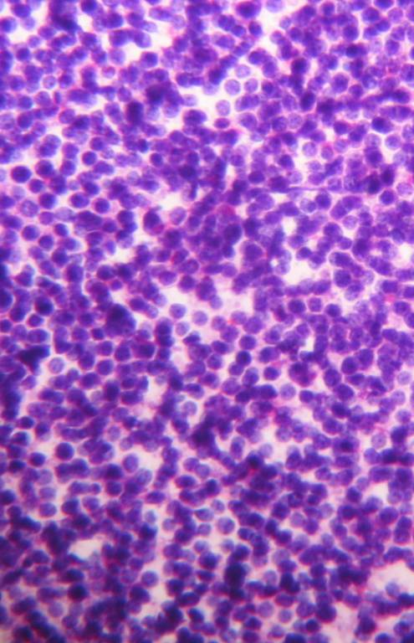
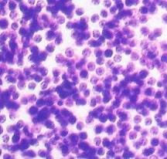
LINFOMA DE BAJO GRADO

Slide 12
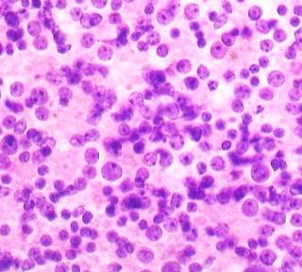
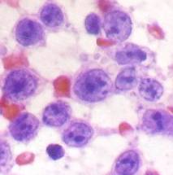
LINFOMA INTERMEDIO CENTROCITICO CENTROBLASTICO

Slide 13
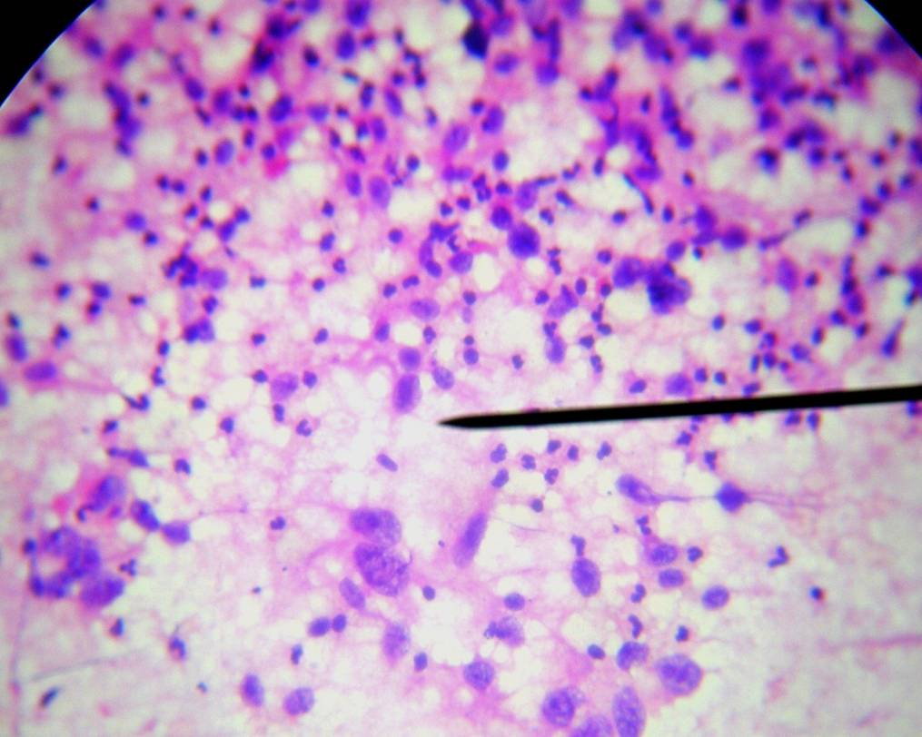
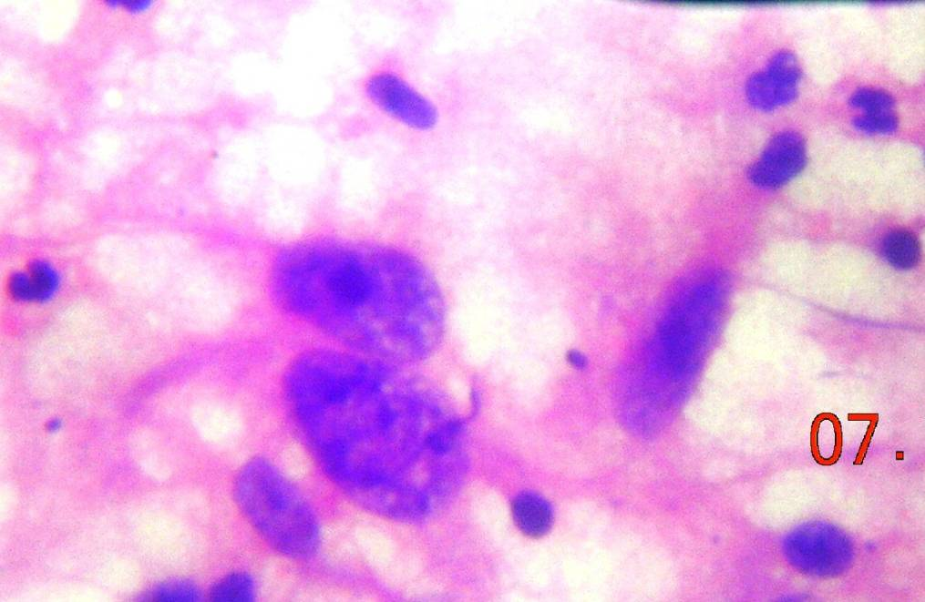
LINFOMA DE HODGKIN

Slide 14
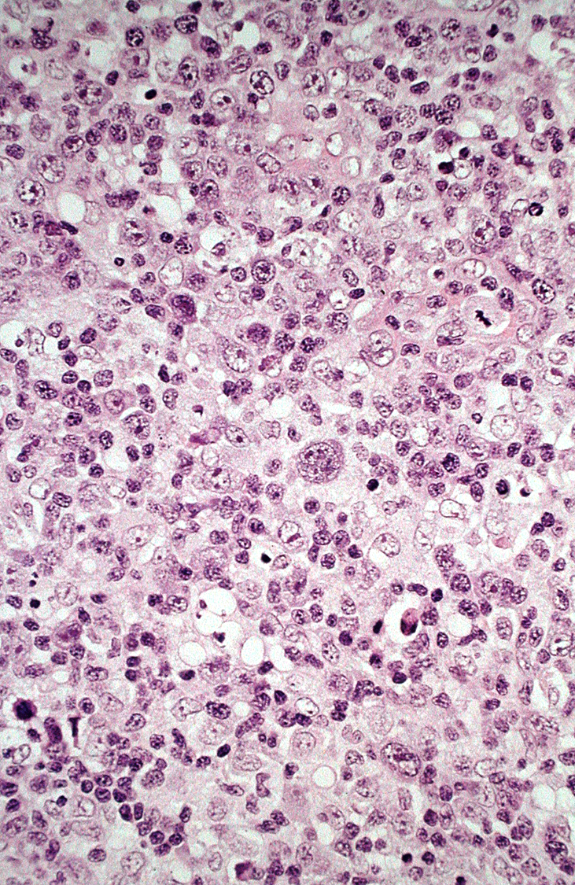
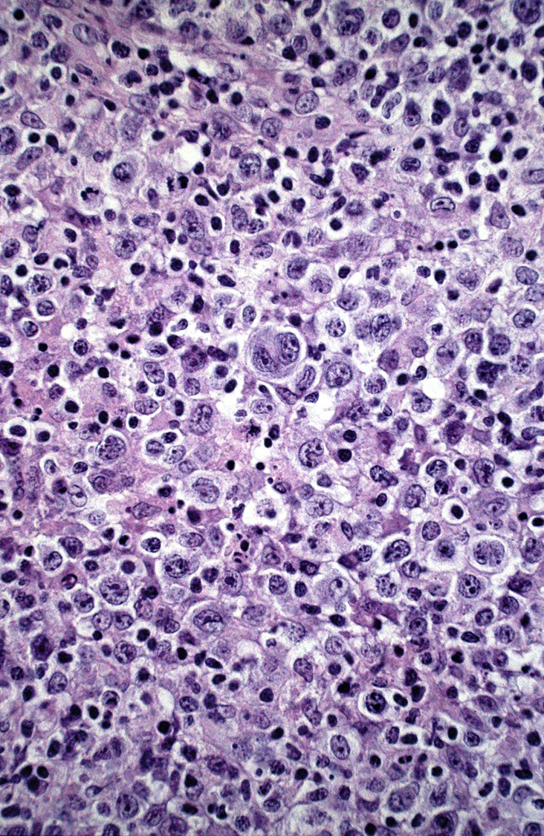
MONONUCLEOSIS INFECCIOSA

Slide 15
Diagnostic Grey Zone
Pattern
  Progressive transformation of Germinal centers
Reed-Sternberg cells
  Lymphadenitis, Infectious mononucleosis
  Anaplastic large cell lymphoma
  Carcinoma and Melanoma
Paucity of tumor cells
  T-cell rich B-cell lymphoma
Inflammatory background infiltrate
  Hodgkin’s like lymphadenitis
  Angioimmunoblastic lymphoma

Slide 16
ESTUDIOS DE EVALUACION DE BAAF EN GANGLIOS LINFATICOS
2010: Senjug y col. Sensibilidad:79%, Especificidad: 80%
2010: Zepppa, P y col. (446 casos) Sensibilidad: 99.4%, Especificidad:99,4%, VPP: 93,4%, VPN: 93,4%, Esp. En subtipificación: 95%.
2011: Barrena y col. (448 casos): BAAF + CMF, Sensibilidad: 94-100%, Especificidad: 98-100%.

Slide 17
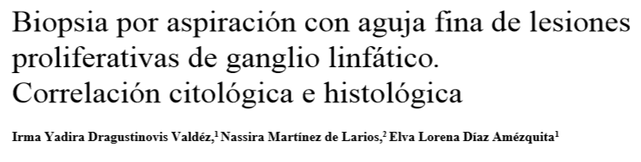
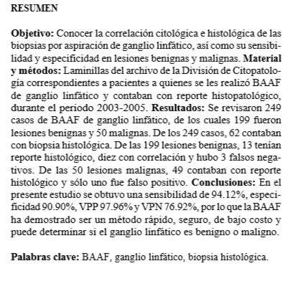

Slide 18
CONCLUSIONES
La utilización de la BAAF en el diagnóstico de las neoplasias linfoides aún es un tópico de discusión.
Se usa como método inicial, que muchas veces debe ser seguido por una biopsia quirúrgica.
En el caso de patologías linfoides la posibilidad de dar una subtipificación muchas veces es escasa si no se acompaña de la ICQ.
Tiene gran utilidad en el caso de la neoplasias linfoides ya conocidas, para la estadificación y seguimiento clínico.

Slide 19
CONCLUSIONES
Los estudios que comparan a la BAAF con la Histopatología muestran resultados variables.
Se debe tratar de categorizar el diagnóstico dentro de la clasificación de la OMS.
La utilización de las BAAF en Patología Linfoide aún no ha demostrado toda su potencialidad.
Debemos mejorar nuestras habilidades morfológicas y emplear todas las técnicas adicionales.

